Slide 1
Časť 1 – Dáta a Úlohy analýzy dát

Slide 2
Dáta
Dáta, Príklady, Atribúty
Dátová tabuľka
Najjednoduchšia forma dát, ktorá popisuje entity jedného typu (napr. záznamy o osobách, firmách, meraniach, atď.)
Riadky sú záznamy pre jednotlivé entity
Stĺpce popisujú pre každú entitu ich vlastnosti
Riadky tabuľky - Príklady
Inštancie, n-tice, vektory príznakov
Stĺpce tabuľky - Atribúty
Príznaky, dimenzie
Dátová množina – množina príkladov, v najjednoduchšej forme môže byť reprezentovaná dátovou tabuľkou

Slide 3
Atribúty
Kvantitatívne, kategorické
Kvantitatívne
Číselné - nadobúdajú numerické hodnoty (napr. vek, mesačný príjem, teplota, krvný tlak, atď.)
Tento typ atribútov je považovaný za najčastejší a mnohé metódy analýzy dát predpokladajú práve takýto typ
Kategorické dáta
Nadobúdajú diskrétne hodnoty (je ich konečný, presne definovaný počet)
Ordinálne
Hodnoty sa dajú usporiadať a vieme im priradiť číselné hodnoty, napr. vzdelanie: 1-základná škola, 2-stredná škola, 3-Bc., 4-Ing./Mgr., 5-PhD.
Nominálne
Hodnoty sa nedajú usporiadať, napr.: pohlavie (muž/žena), zamestnanie (štátny zamestnanec, verejný zamestnanec, podnikateľ, nezamestnaný)
V dátovom súbore môžu byť zapísané ako čísla, ale nemôžeme s nimi pracovať ako s číselnými atribútmi

Slide 4
Atribúty
Kvantitatívne, kategorické
Binárne
Nadobúdajú iba dve hodnoty (napr. 1/0, true/false, kúpil/nekúpil)
Možno ich považovať za špeciálny prípad kvantitatívnych aj kategorických atribútov
Umožňujú previesť nominálne atribúty na číselné

Slide 5
Tabuľkové dáta
Príklad realitnej agentúry
Počet izieb | Úžitková plocha | Požadovaná cena | Typ | Po rekonštrukcii | Mestská časť | Zisk | Počet dní predaja
2 | 64 | 70 000 | Byt | Áno | Terasa | 1 000 | 21
3 | 82 | 142 000 | Radový dom |  | Terasa | 2 000 | 14
2 | 36 | 64 000 | Byt | Nie | Jazero | 1 000 | 36
4 | 96 | 190 000 | Dom |  | Ťahanovce | 3 500 | 52
. . .

Slide 6
Špeciálne typy dát
Sekvencie, priestorové dáta
Dáta nemusia byť len v podobe dátových tabuliek
Sekvenčné dáta
Časové rady/sekvencie
Typicky generované súvislým meraním/pozorovaním počas nejakého obdobia
Napr. vývoj ceny na burze: postupnosť čísel (tzn. ide o pozorovanie jedného číselného atribútu v čase), nahrávka zvuku (postupnosť čísel, ktoré vyjadrujú intenzitu zvuku v danom časovom okamihu).
Viacrozmerné časové sekvencie – viac atribútov pre jeden časový okamih (napr. naraz meriame teplotu a tlak)
Textové dáta
Postupnosť znakov/slov, každý textový dokument môže mať rôzny počet slov
Priestorové dáta
Okrem atribútov má každý záznam priradenú polohu (vieme porovnať záznamy podľa polohy)
Napr. geografické dáta (poloha je daná zemepisnou dĺžkou a šírkou)
Ale napr. aj obrázky (x-ová a y-ová súradnica bodu)

Slide 7
Špeciálne typy dát
Sekvencie, priestorové dáta
Časopriestorové dáta
Časová postupnosť + priestorové dáta
Napr. videá
Sieťové dáta
Dáta sú reprezentované v podobe grafu
Uzly reprezentujú entity, hrany vzťahy medzi nimi
Každý uzol alebo hrana môže mať priradené dátové atribúty
Napr. dáta zo sociálnych sietí
meno: Anna
vek: 24
priateľ
meno: Juraj
vek: 25
prečítal
hodnotenie: 10
dátum: 24.12.2012
názov: Anna Karenina
autor: Leo Tolstoj

Slide 8
Typy úloh
Prediktívna a popisná analýza dát
Vo všeobecnosti sa snažíme nájsť nové, potencionálne užitočné vzťahy v dátach, ktoré sa buď:
často vyskytujú a dajú sa zovšeobecniť napr. na predpovedanie
alebo naopak, sú neobyčajne zriedkavé
Popisná analýza dát slúži na lepšie pochopenie vzťahov, ktoré sa vyskytli v dátach v minulosti
Prediktívna analýza dát sa snaží zovšeobecniť vzťahy, ktoré sa vyskytli v minulosti na rozhodovanie pre budúce prípady
Zovšeobecnenie vzťahov z minulosti = učenie
Väčšinou potrebujeme obe – je užitočné lepšie pochopiť všeobecné vzťahy v dátach ak chceme vytvoriť dobrú metódu na predpovedanie

Slide 9
Typy úloh
Popisná analýza dát a reportovanie
Reportovanie patrí medzi metódy popisnej analýzy dát
Pomocou dopytov do databázy sa snažíme historické dáta filtrovať, zoskupiť, agregovať a vhodne prezentovať v tabuľkovej forme, alebo graficky tak aby sme zobrazili nami definované vzťahy v dátach, ktoré považuje za zaujímavé.
Niekedy máme o vzťahoch v minulosti nejakú hypotézu (napr. očkovanie spôsobuje vznik alergií), a pomocou reportovania ju môžeme v historických dátach vyvrátiť, alebo potvrdiť.
My sa však budeme venovať automatickým metódam dolovaniam z dát (z angl. slova datamining)
tzn. použijeme program (algoritmus), ktorý vzťahy v dátach automaticky nájde a vhodne prezentuje – na nás je nájdené vzťahy interpretovať a vhodne využiť.
Dopredu nemusíme stanoviť žiadnu hypotézu – môžeme v dátach objaviť aj úplne neočakávané vzťahy

Slide 10
Typy úloh dolovania z dát
Prediktívne a Popisné úlohy
Prediktívne úlohy
Klasifikácia
Regresia
Popisné úlohy
Zhlukovanie
Generovanie asociačných
pravidiel
Detekcia
anomálií

Slide 11
Typy úloh
Prediktívne úlohy – Klasifikácia a Regresia
Cieľ: pre nové prípady dát chceme na základe hodnôt známych (tzv. vstupných) atribútov predpovedať hodnotu tzv. cieľového (výstupného) atribútu, ktorý nepoznáme
Príklady
Na základe priebehu počasia chceme predpovedať, aká bude teplota o 3 dni.
Na základe hodnôt z vyšetrení chceme určiť, či má pacient danú chorobu, alebo nie.
Musíme mať tzv. trénovacie dáta – množinu prípadov z minulosti, o ktorých poznáme aj hodnotu cieľového atribútu
Klasifikácia
Ak je cieľový atribút binárny, nominálny, alebo ordinálny
Regresia
Ak je cieľový atribút číselný

Slide 12
Typy úloh
Aké dáta sa dajú použiť pre predikciu?
Ak sú dáta v časovom rade/postupnosti, cieľový atribút určíme priamo z časového priebehu
Napr. ak máme meteorologické denné merania za posledný rok, pre dni 1-362 vieme vytvoriť príklady <priebeh počasia – počasie o 3 dni>
Hodnotu určí doménový expert na základe známych atribútov
Ide o úlohy, kedy expert vie určiť hodnotu cieľového atribútu pre jednotlivé príklady, ale je veľmi ťažké popísať všeobecné pravidlo podľa ktorého by sme vedeli určiť hodnotu cieľového atribútu pre nové prípady
Napr.: čo je na obrázku?
Vysvetlite niekomu, kto ešte nevidel ani mačku, ani psa, alebo dieťa, ako ich môže na obrázku rozoznať...
##hodnoty cieľového atribútu pri klasifikácii sa označujú ako TRIEDY
a) mača?
b) pes?
c) dieťa?

Slide 13




Typy úloh
Prediktívne úlohy – postup
+ hodnoty cieľového atribútu
Historické dáta
(hodnoty vstupných
atribútov)
Trénovacie dáta
Doménový
Expert
Algoritmus učenia
Nový prípad
(hodnoty vstupných
atribútov)
Predikcia
(hodnota cieľového
atribútu)
Prediktívna funkcia
(zovšeobecnené pravidlo)

Slide 14
Typy úloh
Prediktívne úlohy – Príklad realitnej agentúry
Vstupné atribúty popisujú nehnuteľnosti:
počet izieb, veľkosť úžitkovej plochy, typ (dom/byt), požadovaná cena predávajúceho
Príklad regresie:
Cieľový atribút: za koľko dní dokážeme nehnuteľnosť predať
Príklad klasifikácie:
Cieľový atribút: máme nehnuteľnosť kúpiť, alebo nie

Slide 15
Typy úloh
Prediktívne úlohy – Príklad realitnej agentúry
Trénovacie dáta
Počet izieb | Úžitková plocha | Požadovaná cena | Typ | Počet dní predaja
2 | 64 | 70 000 | Byt | 21
3 | 82 | 142 000 | Rad.dom | 14
2 | 36 | 64 000 | Byt | 36
4 | 96 | 190 000 | Dom | 52
. . .
Algoritmus učenia
Nový prípad
Počet izieb | Úžitková plocha | Požadovaná cena | Typ
2 | 64 | 68 000 | Byt
14,9
Predáme ho
asi za dva týždne
Prediktívna
funkcia

Slide 16
Typy úloh
Popisné úlohy - Zhlukovanie
Cieľ: Snažíme sa:
a) zoskupiť dáta do zhlukov – množín záznamov, ktoré sú navzájom podobné ale odlišujú sa od záznamov ostatných zhlukov
b) zrozumiteľne popísať čím sú jednotlivé zhluky charakteristické, resp. čím sa odlišujú od ostatných zhlukov
Príklady
Dajú sa naši zákazníci rozdeliť do nejakých charakteristických skupín, ktoré by sa dali využiť pri marketingu?
Dajú sa identifikovať oblasti v meste s podobným využitím pre územné plánovanie?

Slide 17
Typy úloh
Zhlukovanie – Príklad realitnej agentúry
Ak by sme mali len dva atribúty, napr.: veľkosť úžitkovej plochy a požadovanú cenu, dáta vieme priamo zobraziť
požadovaná cena
veľkosť úžitkovej plochy

Slide 18
Typy úloh
Zhlukovanie – Príklad realitnej agentúry
Zhlukovanie nám zaradí príklady do jednotlivých zhlukov
Zhluk 2
požadovaná cena
Zhluk 1
veľkosť úžitkovej plochy

Slide 19
Typy úloh
Zhlukovanie – Príklad realitnej agentúry
Vstupné dáta
Počet izieb | Úžitková plocha | Požadovaná cena | Typ
2 | 64 | 70 000 | Byt
3 | 82 | 142 000 | Rad.dom
2 | 36 | 64 000 | Byt
4 | 96 | 190 000 | Dom
. . .
Zhluk
zhluk1
zhluk2
zhluk1
zhluk2
. . .
Algoritmus zhlukovania

Slide 20
Typy úloh
Zhlukovanie – Príklad realitnej agentúry
Pri menšom počte atribútov môžeme zhluky popísať napr. základnými štatistikami a zobraziť ich graficky
Pri zložitejších vzťahoch s viacerými atribútmi môžeme použiť metódy, ktoré nám priamo vygenerujú pre zhluky pravidlá so zložitejšími podmienkami, napr.: ak požadovaná cena < 70 000 a počet izieb > 3 a typ = byt potom zhluk 1
priemerná
veľkosť
úžitkovej plochy
priemerná
požadovaná
cena
priemerná
veľkosť
úžitkovej plochy
priemerná
požadovaná
cena
Zhluk 1
Zhluk 2

Slide 21
Typy úloh
Popisné úlohy – Detekcia anomálií
Cieľ: Snažíme sa:
a) nájsť v dátach prípady, ktoré sa výrazne odlišujú od ostatných záznamov
b) zrozumiteľne popísať čím sa odlišujú
Príklady
Detekcia neautorizovaného použitia kreditnej karty
Detekcia porúch zariadení

Slide 22
Typy úloh
Detekcia anomálií – Príklad realitnej agentúry
V niektorých prípadoch sú anomálie len chybne zadané údaje (dátový šum), ale v niektorých môžu byť práve najdôležitejšími dátami
požadovaná cena
veľkosť úžitkovej plochy

Slide 23
Typy úloh
Detekcia anomálií – Príklad realitnej agentúry
Vstupné dáta
Počet izieb | Úžitková plocha | Požadovaná cena | Typ
2 | 64 | 150 000 | Byt
3 | 82 | 142 000 | Rad.dom
2 | 36 | 64 000 | Byt
4 | 96 | 45 000 | Dom
. . .
Anomália?
áno
nie
nie
áno
. . .
Algoritmus detekcie
anomálií

Slide 24
Typy úloh
Popisné úlohy – Generovanie asociačných pravidiel
Cieľ: Snažíme sa nájsť v dátach zaujímavé asociácie/korelácie medzi viacerými binárnymi atribútmi v podobe jednoducho čitateľných pravidiel
Príklady
Majme dáta ktoré popisujú nákupy v potravinách v tvare tabuľky s binárnymi atribútmi, ktoré popisujú jednotlivé typy tovarov. Každý riadok tabuľky popisuje jeden nákup (jeden nákupný košík) a pre každý atribút nadobúda hodnotu 1 ak daný nákup obsahoval položku daného typu, alebo 0 ak neobsahoval.
Metódy asociačných pravidiel nájdu pravidlá v tvare: ak nákupný košík obsahoval typ1 a typ2 a typ3 ... tak potom obsahoval aj typ4 a typ5 ...
Pravidlá musia mať:
dostatočnú spoľahlivosť, tzn. ak platí podmienka na ľavej strane, tak musí platiť aj podmienka na pravej strane pravidla
dostatočnú podporu, tzn. musia sa vyskytovať v dostatočnom počte záznamov v dátach

Slide 25
Typy úloh
Generovanie asociačných pravidiel – Príklad realitnej agentúry
Vstupné dáta
Izieb 2 | Izieb 3 | Izieb 4 | Byt | Dom | Zisk < 1000 | Zisk od 1000 do 2000 | Zisk > 3000 | Strata
1 | 0 | 0 | 1 | 0 | 1 | 0 | 0 | 0
0 | 1 | 0 | 1 | 0 | 1 | 0 | 0 | 0
0 | 0 | 1 | 0 | 1 | 0 | 1 | 0 | 0
0 | 0 | 1 | 0 | 1 | 0 | 1 | 0 | 0
. . .
Ak izieb 4 A dom Potom
Zisk od 1000 do 2000
Ak dom Potom
Izieb 4 A Zisk > 3000
Algoritmus generovania
asociačných pravidiel
. . .

Slide 26
Typy úloh
Zhrnutie
Hľadáme vzťahy medzi riadkami/záznamami
Zhlukovanie, Detekcia anomálií
Hľadáme vzťahy medzi stĺpcami/atribútmi
Vzťah vstupné atribúty → cieľový atribút: Klasifikácia, Regresia
Vzťah viac atribútov → viac atribútov: Asociačné pravidlá
Hľadáme vzťahy neobyčajne frekventované
Zhlukovanie, Asociačné pravidlá, Klasifikácia, Regresia
Hľadáme vzťahy neobyčajne zriedkavé
Detekcia anomálií, Klasifikácia

Slide 27
Dáta a Úlohy analýzy dát
Zhrnutie
Mali by sme vedieť:
Aké sú základné typy dát a atribútov
Aký je rozdiel medzi prediktívnymi a popisnými úlohami analýzy dát
Čo je to klasifikácia, regresia, zhlukovanie, detekcia anomálií a generovanie asociačných pravidiel

Slide 28
Zadanie 1
Typy dát a úloh dolovania z dát
Popíšte príklad tabuľkových dát, kde sú číselné, ordinálne, nominálne aj binárne atribúty
Popíšte príklad na sieťové dáta
Popíšte príklad klasifikácie a regresie (čo budú vstupné atribúty a čo výstupné)
Máte dáta o udalostiach počas prevádzky informačných služieb, ktoré sú zosumarizované do denných hlásení. Dáta sú v tabuľke kde jeden riadok reprezentuje jeden deň a atribúty sú binárne príznaky pre každý typ udalosti (napr. údržba serverov, veľký počet prístupov, bezpečnostný útok, problém s databázou, problém na sieti, atď.), Aké úlohy viete riešiť na týchto dátach? Popíšte ako sa dajú výstupy využiť pri rozhodovaní a riadení prevádzky.

Slide 29
Časť 2 – Prediktívne modely

Slide 30
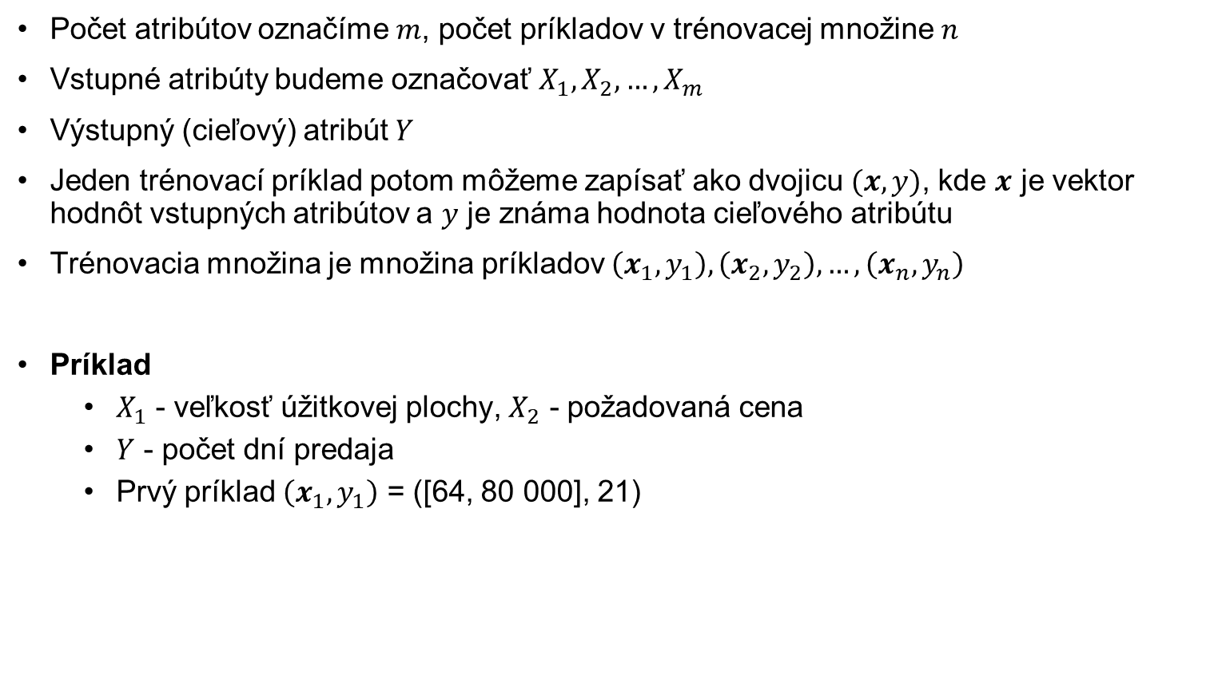
Prediktívne metódy
Matematický zápis
Počet atribútov označíme $m$, počet príkladov v trénovacej množine $n$
Vstupné atribúty budeme označovať $X_{1},X_{2},…,X_{m}$
Výstupný (cieľový) atribút $Y$
Jeden trénovací príklad potom môžeme zapísať ako dvojicu $(x,y)$, kde $x$ je vektor hodnôt vstupných atribútov a $y$ je známa hodnota cieľového atribútu
Trénovacia množina je množina príkladov $\left(x_{1},y_{1}\right),\left(x_{2},y_{2}\right),…,\left(x_{n},y_{n}\right)$
Príklad
$X_{1}$ - veľkosť úžitkovej plochy, $X_{2}$ - požadovaná cena
$Y$ - počet dní predaja
Prvý príklad $\left(x_{1},y_{1}\right)$ = ([64, 80 000], 21)

Slide 31
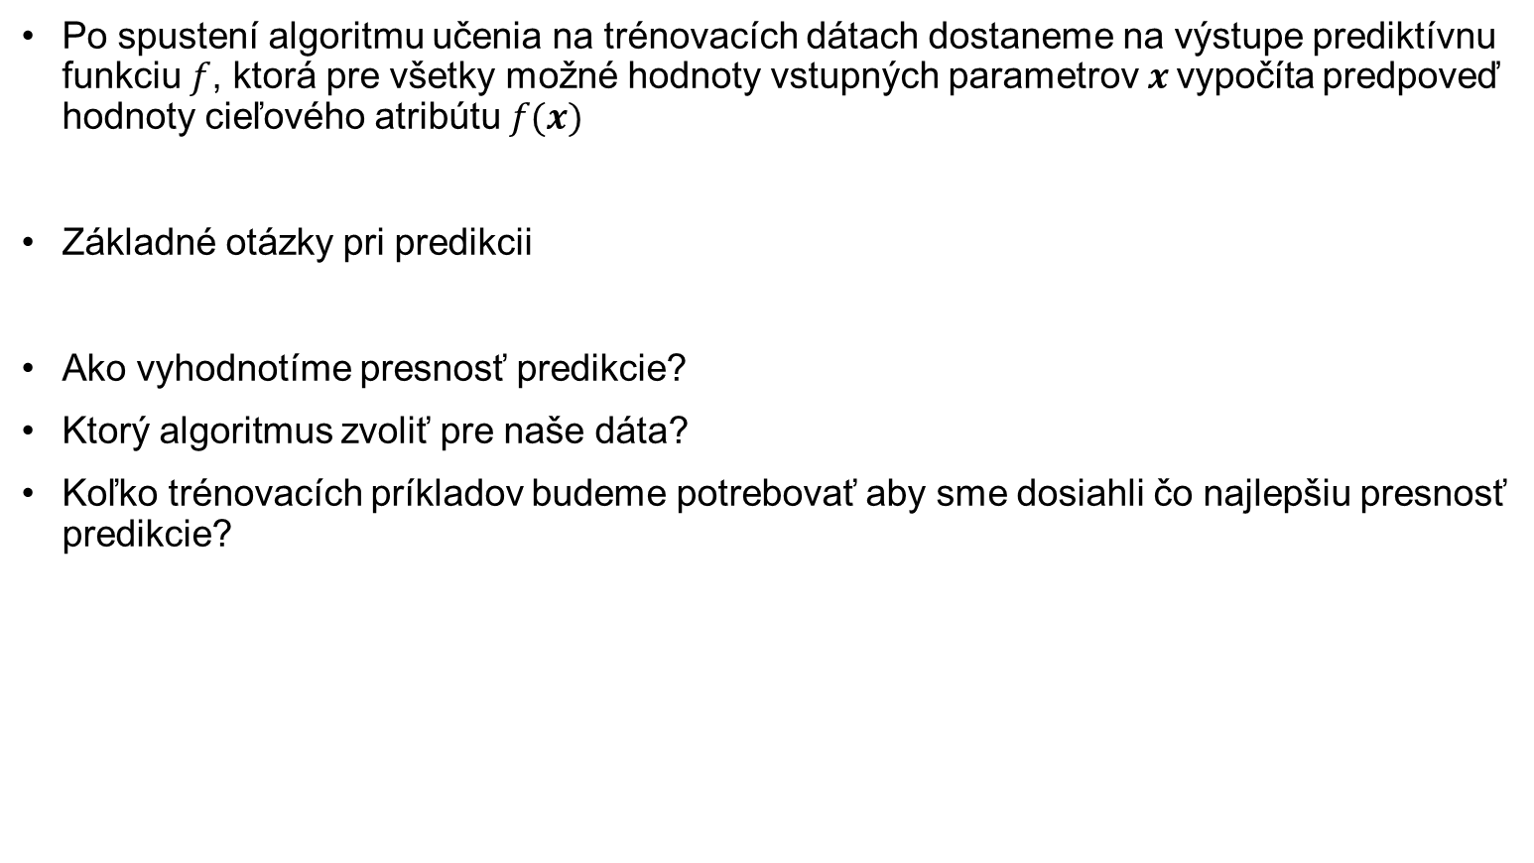
Prediktívne metódy
Prediktívna funkcia
Po spustení algoritmu učenia na trénovacích dátach dostaneme na výstupe prediktívnu funkciu $f$, ktorá pre všetky možné hodnoty vstupných parametrov$x$vypočíta predpoveď hodnoty cieľového atribútu $f(x)$
Základné otázky pri predikcii
Ako vyhodnotíme presnosť predikcie?
Ktorý algoritmus zvoliť pre naše dáta?
Koľko trénovacích príkladov budeme potrebovať aby sme dosiahli čo najlepšiu presnosť predikcie?

Slide 32
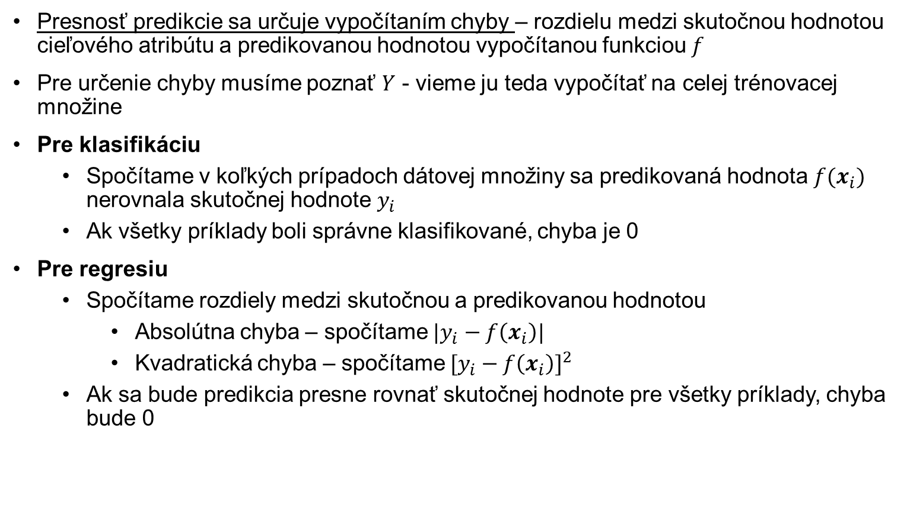
Prediktívne metódy
Ako vyhodnotíme presnosť predikcie?
Presnosť predikcie sa určuje vypočítaním chyby – rozdielu medzi skutočnou hodnotou cieľového atribútu a predikovanou hodnotou vypočítanou funkciou $f$
Pre určenie chyby musíme poznať $Y$ - vieme ju teda vypočítať na celej trénovacej množine
Pre klasifikáciu
Spočítame v koľkých prípadoch dátovej množiny sa predikovaná hodnota $f(x_{i})$ nerovnala skutočnej hodnote $y_{i}$
Ak všetky príklady boli správne klasifikované, chyba je 0
Pre regresiu
Spočítame rozdiely medzi skutočnou a predikovanou hodnotou
Absolútna chyba – spočítame $|y_{i}−f\left(x_{i}\right)|$
Kvadratická chyba – spočítame ${[y_{i}−f\left(x_{i}\right)]}^{2}$
Ak sa bude predikcia presne rovnať skutočnej hodnote pre všetky príklady, chyba bude 0

Slide 33
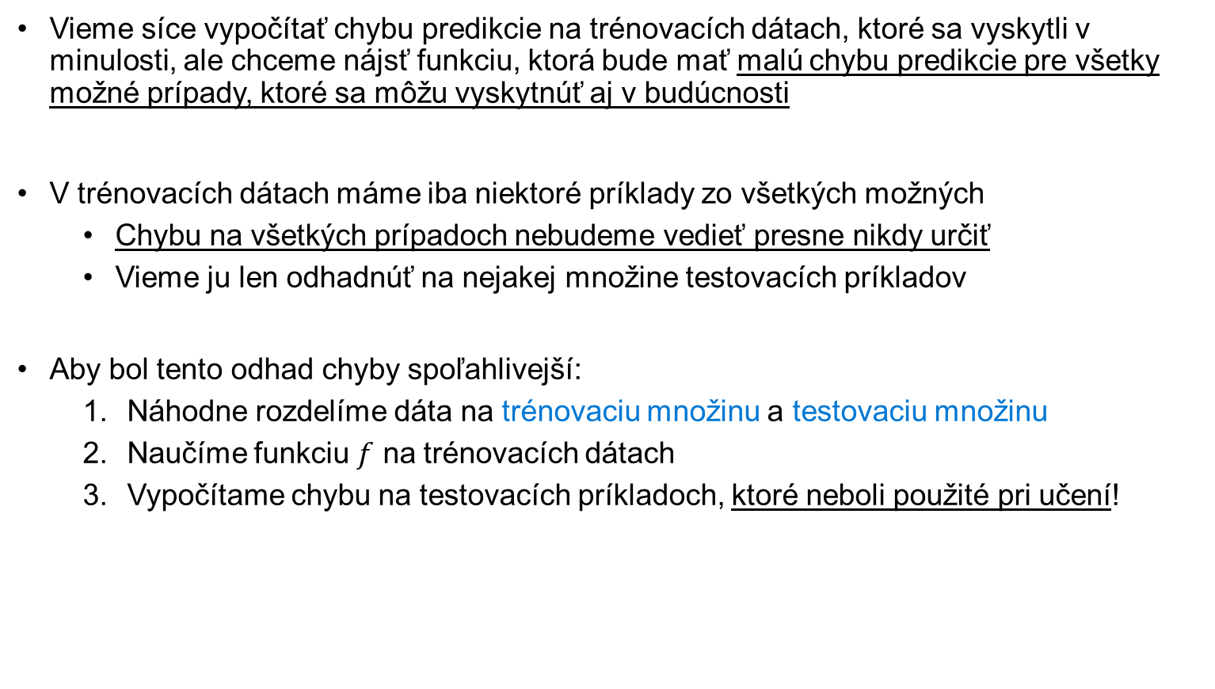
Prediktívne metódy
Ako vyhodnotíme presnosť predikcie?
Vieme síce vypočítať chybu predikcie na trénovacích dátach, ktoré sa vyskytli v minulosti, ale chceme nájsť funkciu, ktorá bude mať malú chybu predikcie pre všetky možné prípady, ktoré sa môžu vyskytnúť aj v budúcnosti
V trénovacích dátach máme iba niektoré príklady zo všetkých možných
Chybu na všetkých prípadoch nebudeme vedieť presne nikdy určiť
Vieme ju len odhadnúť na nejakej množine testovacích príkladov
Aby bol tento odhad chyby spoľahlivejší:
Náhodne rozdelíme dáta na trénovaciu množinu a testovaciu množinu
Naučíme funkciu $f$ na trénovacích dátach
Vypočítame chybu na testovacích príkladoch, ktoré neboli použité pri učení!

Slide 34
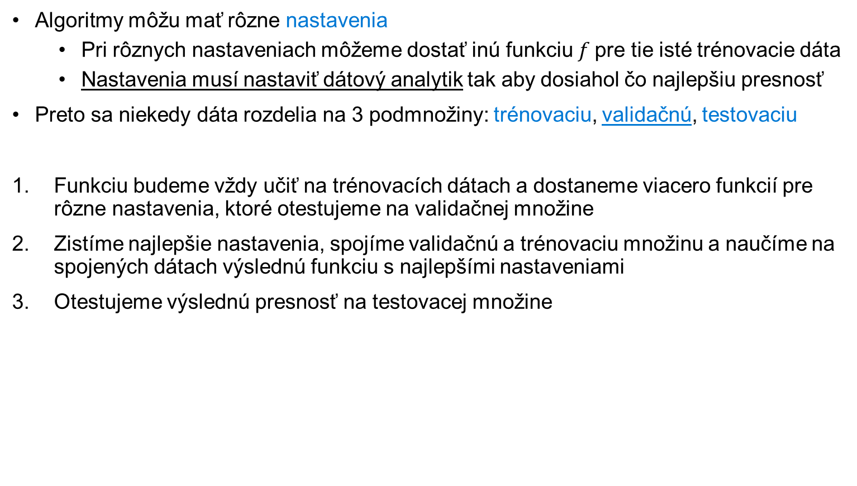
Prediktívne metódy
Ako vyhodnotíme presnosť predikcie?
Algoritmy môžu mať rôzne nastavenia
Pri rôznych nastaveniach môžeme dostať inú funkciu $f$pre tie isté trénovacie dáta
Nastavenia musí nastaviť dátový analytik tak aby dosiahol čo najlepšiu presnosť
Preto sa niekedy dáta rozdelia na 3 podmnožiny: trénovaciu, validačnú, testovaciu
Funkciu budeme vždy učiť na trénovacích dátach a dostaneme viacero funkcií pre rôzne nastavenia, ktoré otestujeme na validačnej množine
Zistíme najlepšie nastavenia, spojíme validačnú a trénovaciu množinu a naučíme na spojených dátach výslednú funkciu s najlepšími nastaveniami
Otestujeme výslednú presnosť na testovacej množine

Slide 35
Prediktívne metódy
Ako vyhodnotíme presnosť predikcie?
Aby sme dostali ešte lepší odhad chyby, rozdelenie dát a učenie zopakujeme viac krát s tými istými nastaveniami algoritmu, napr. 10x
Dostaneme 10 funkcií, ktoré môžu mať rôznu chybu pretože boli naučené a otestované na rôznych trénovacích a testovacích dátach
Pre vyhodnotenie vypočítame priemernú chybu a jej štandardnú odchýlku
Ak máme napr. dva rôzne algoritmy pre klasifikáciu a chceme vybrať ktorý je lepší:
Prvý má priemernú chybu 5,3% ± 0,8 a druhý 1,2% ± 0,9 – zvolím si druhý algoritmus, pretože ma výrazne nižšiu chybu
Prvý má priemernú chybu 5,45% ± 0,5 a druhý 5,3% ± 2,5 – zvolím si prvý algoritmus, pretože obidva majú porovnateľnú chybu, ale prvý má nižšiu varianciu učenia

Slide 36
Prediktívne metódy
Ako vyhodnotíme presnosť predikcie?
Potrebujeme jednak dostatok dát na učenie aby vedel algoritmus učenia odvodiť z dát závislosti medzi atribútmi, a jednak dostatok dát aby sme mohli spoľahlivo odhadnúť výslednú chybu
Čo ak máme málo dát?
Môžeme postupovať podľa krížovej validácie
Napr. pri 5 násobnej krížovej validácií rozdelíme dáta náhodne na 5 podmnožín
Postupne zvolíme jednu podmnožinu ako testovaciu a natrénujeme 5 modelov na ostatných dátach

Slide 37
Prediktívne metódy
Krížová validácia
Aj krížovú validáciu môžeme opakovať napr. 10x, takže napr. pri 5-násobnej krížovej validácii učíme a testujeme až 10 x 5 = 50 funkcií
Na konci testovania keď už si zvolíme najlepší algoritmus a jeho nastavenia naučíme funkciu na všetkých dátach
M1
M2
M3
M4
M5
Chyba na M1
+
M1
M2
M3
M4
M5
Chyba na M2
+
M1
M2
M3
M4
M5
Chyba na M3
+
M1
M2
M3
M4
M5
Chyba na M4
+
M1
M2
M3
M4
M5
Chyba na M5
Celková chyba

Slide 38







Prediktívne metódy
V čom sa vlastne algoritmy odlišujú?
Matematicky, každý algoritmus má vnútorne naprogramovanú množinu funkcií – tzv. model, z ktorej pre dané trénovacie dáta vyberie jednu – tú ktorá má najmenšiu chybu na trénovacích dátach
Napr. pre jeden vstupný atribút $X$ a výstupný atribút $Y$ môžeme mať 3 algoritmy
$$Y$$
$$Y$$
$$Y$$
$$X$$
Zložitejší model
(funkcia môže
1x meniť smer)
$$X$$
Najzložitejší model
(funkcie môžu
meniť smer
neobmedzene)
$$X$$
Jednoduchý
(lineárny) model

Slide 39
Prediktívne metódy
V čom sa vlastne algoritmy odlišujú?
Pre danú trénovaciu množinu sme dostali 3 funkcie
Lineárny model má veľkú trénovaciu chybu, lebo jednoduchou funkciou nevieme predpovedať zložitejšie závislosti, zložitejší model má menšiu trénovaciu chybu a najzložitejší 0 trénovaciu chybu
$$Y$$
$$Y$$
$$Y$$
$$X$$
Zložitejší model
(funkcia môže
1x meniť smer)
$$X$$
Najzložitejší model
(funkcie môžu
meniť smer
neobmedzene)
$$X$$
Jednoduchý
(lineárny) model

Slide 40
Prediktívne metódy
Čo je to preučenie?
Ak máme zložitý model, viacero funkcií môže mať 0 chybu na trénovacích dátach, ale algoritmus musí vybrať len jednu
Pri preučení algoritmus zvolí funkciu, ktorá síce bude mať malú chybu na trénovacích dátach, ale veľkú chybu vo všeobecnosti pre nové prípady
$$Y$$
$$Y$$
$$Y$$
$$X$$
Zložitejší model
(funkcia môže
1x meniť smer)
$$X$$
Najzložitejší model
(funkcie môžu
meniť smer
neobmedzene)
$$X$$
Jednoduchý
(lineárny) model

Slide 41
Prediktívne metódy
Ktorý algoritmus zvoliť pre naše dáta?
Základný problém je, že:
Ak zvolíme príliš jednoduchý model, nebudeme vedieť dobre predpovedať zložité závislosti – podučenie
Ak zvolíme príliš zložitý model, budú v ňom aj funkcie, ktoré dobre modelujú zložité závislosti, ale zároveň narastie možnosť preučenia
Algoritmy ktoré sa v praxi najlepšie osvedčili majú nastavenia, ktoré im umožňujú plynulo meniť zložitosť modelu – tzv. regulovať učenie
Začneme s jednoduchým modelom, jeho chybu odhadneme na validačnej množine
Postupne zmeníme nastavenia na zložitejší model, ak sa už chyba na validačnej množine nebude meniť, alebo dokonca začne stúpať, ukončíme učenie (aj keby sme nemali 0 chybu na trénovacích dátach)

Slide 42
Prediktívne metódy
Ktorý algoritmus zvoliť pre naše dáta?
Podučenie
Preučenie
Chyba
Zložitosť modelu

Slide 43
Prediktívne modely
Zhrnutie
Mali by sme vedieť:
Ako sa určí chyba pri klasifikácii, alebo predikcii
Ako postupujeme pri učení a vyhodnotení presnosti, na čo slúži trénovacia, validačná a testovacia množina a ako sa postupuje pri krížovej validácii
Čo je to podučenie, a čo je preučenie

Slide 44
Časť 3 – Proces analýzy dát

Slide 45
Proces analýzy dát
Metodika CRISP-DM
Voľne dostupná metodika ktorá nie je viazaná na žiadnu aplikačnú oblasť alebo konkrétny nástroj pre analýzu dát
Je zameraná na obchodné záležitosti, ale aj technickú analýzu
Vychádza z praktických skúsenostní
Návod ako postupovať pri procese analýzy dát
Pochopenie cieľa
Pochopenie dát
Príprava dát
Modelovanie
Nasadenie
Vyhodnotenie

Slide 46
Fáza 1
Pochopenie problému
Pochopenie cieľov úlohy z manažérskeho pohľadu a ich preloženie do definície úlohy dolovania z dát
Pochopenie cieľov projektu a požiadaviek z obchodného hľadiska
Definovanie kritérií úspechu z obchodného hľadiska, posúdiť aktuálnu situáciu
Preloženie týchto cieľov do jazyka dolovania v dátach a stanoviť̌ technické kritériá úspechu
Navrhnúť projektový plán

Slide 47
Fáza 2
Pochopenie dát
Počiatočný zber dát a oboznámenie sa s nimi, identifikácia problémov s kvalitou dát
Prvotný zber dát
Popis dát (význam atribútov, prehľadové charakteristiky dát)
Prieskum dát (vizualizácia, vzťahy medzi dvojicami atribútov, jednoduché štatistické analýzy)
Verifikácia kvality dát (chýbajúce hodnoty – množstvo a rozloženie, výrazne odchýlené hodnoty)

Slide 48
Fáza 3
Príprava dát
Výber dát (tabuliek, záznamov, atribútov), čistenie a transformácia dát – iteratívne, rôzne poradie krokov
Výber dát (kritériá úplnosti a korektnosti, relevantnosť̌ k cieľom dolovania z dát, ale napr. aj technické́ obmedzenia)
Čistenie dát (normalizácia, vyhladzovanie, vysporiadanie sa s chýbajúcimi hodnotami, redukcia)
Konštrukcia dát (napr. odvodené atribúty)
Integrácia dát (kombináciou z rôznych tabuliek)
Formátovanie dát (do formátu potrebného pre spracovanie vybraným nástrojom)

Slide 49
Fáza 4
Modelovanie
Iteratívny proces aplikovania metód dolovania z dát s kalibráciou ich nastavení
Výber techniky modelovania (napr. rozhodovacie stromy, asociačné pravidlá a pod.)
Návrh testovania (napr. presnosť̌ klasifikačného modelu, použitie trénovacej a testovacej množiny)
Vybudovanie modelu (vrátane optimalizácie jeho parametrov – na validačnej množine)
Vyhodnotenie výsledných modelov (z pohľadu dolovania z dát, ale aj konzultovať̌ zmysluplnosť̌ nájdených znalostí s vlastníkmi aplikácie)

Slide 50
Fáza 5
Vyhodnotenie
Vyhodnotenie dosiahnutých výsledkov z pohľadu pôvodných obchodných cieľov
Posúdenie do akej miery dosiahnuté výsledky spĺňajú obchodné ciele (najlepšie otestovať aj na reálnej aplikácii, napr. A/B testovanie)
Dôkladná kontrola celého procesu, či sa napr. na niečo dôležité nezabudlo
Stanovenie ďalších krokov (alebo prejsť do fázy nasadenia, alebo ukončiť projekt, prípadne začať nový projekt analýzy dát)

Slide 51
Fáza 6
Nasadenie
Vypracovať plán nasadenia výsledkov analýzy dát do praxe, opakovateľná implementácia procesu analýzy dát
Navrhnúť postup pri nasadení výsledkov (ako?, kto?, ako často?)
Plán monitorovania a údržby (aby sa zabezpečila trvalá kvalita výsledkov analýzy dát v praxi)
Záverečná správa (sumár projektu a dosiahnutých výsledkov, ich prezentácia)
Posúdenie – vyhodnotenie celého projektu.

Slide 52
Proces analýzy dát
Zhrnutie
Mali by sme vedieť:
Aké sú jednotlivé fázy projektu pri analýze dát
Čo je to CRISP-DM

Slide 53
Zadanie 2
Komunikácia medzi dátovým analytikom a doménovým expertom
Počas celého procesu je kľúčová komunikácia medzi doménovým expertom a dátovým analytikom
Dátový analytik potrebuje pochopiť problém a dáta
Expert potrebuje interpretovať výsledky a vyhodnotiť ich z obchodného hľadiska
Zahráme sa na analytikov a expertov ☺

